Slide 1
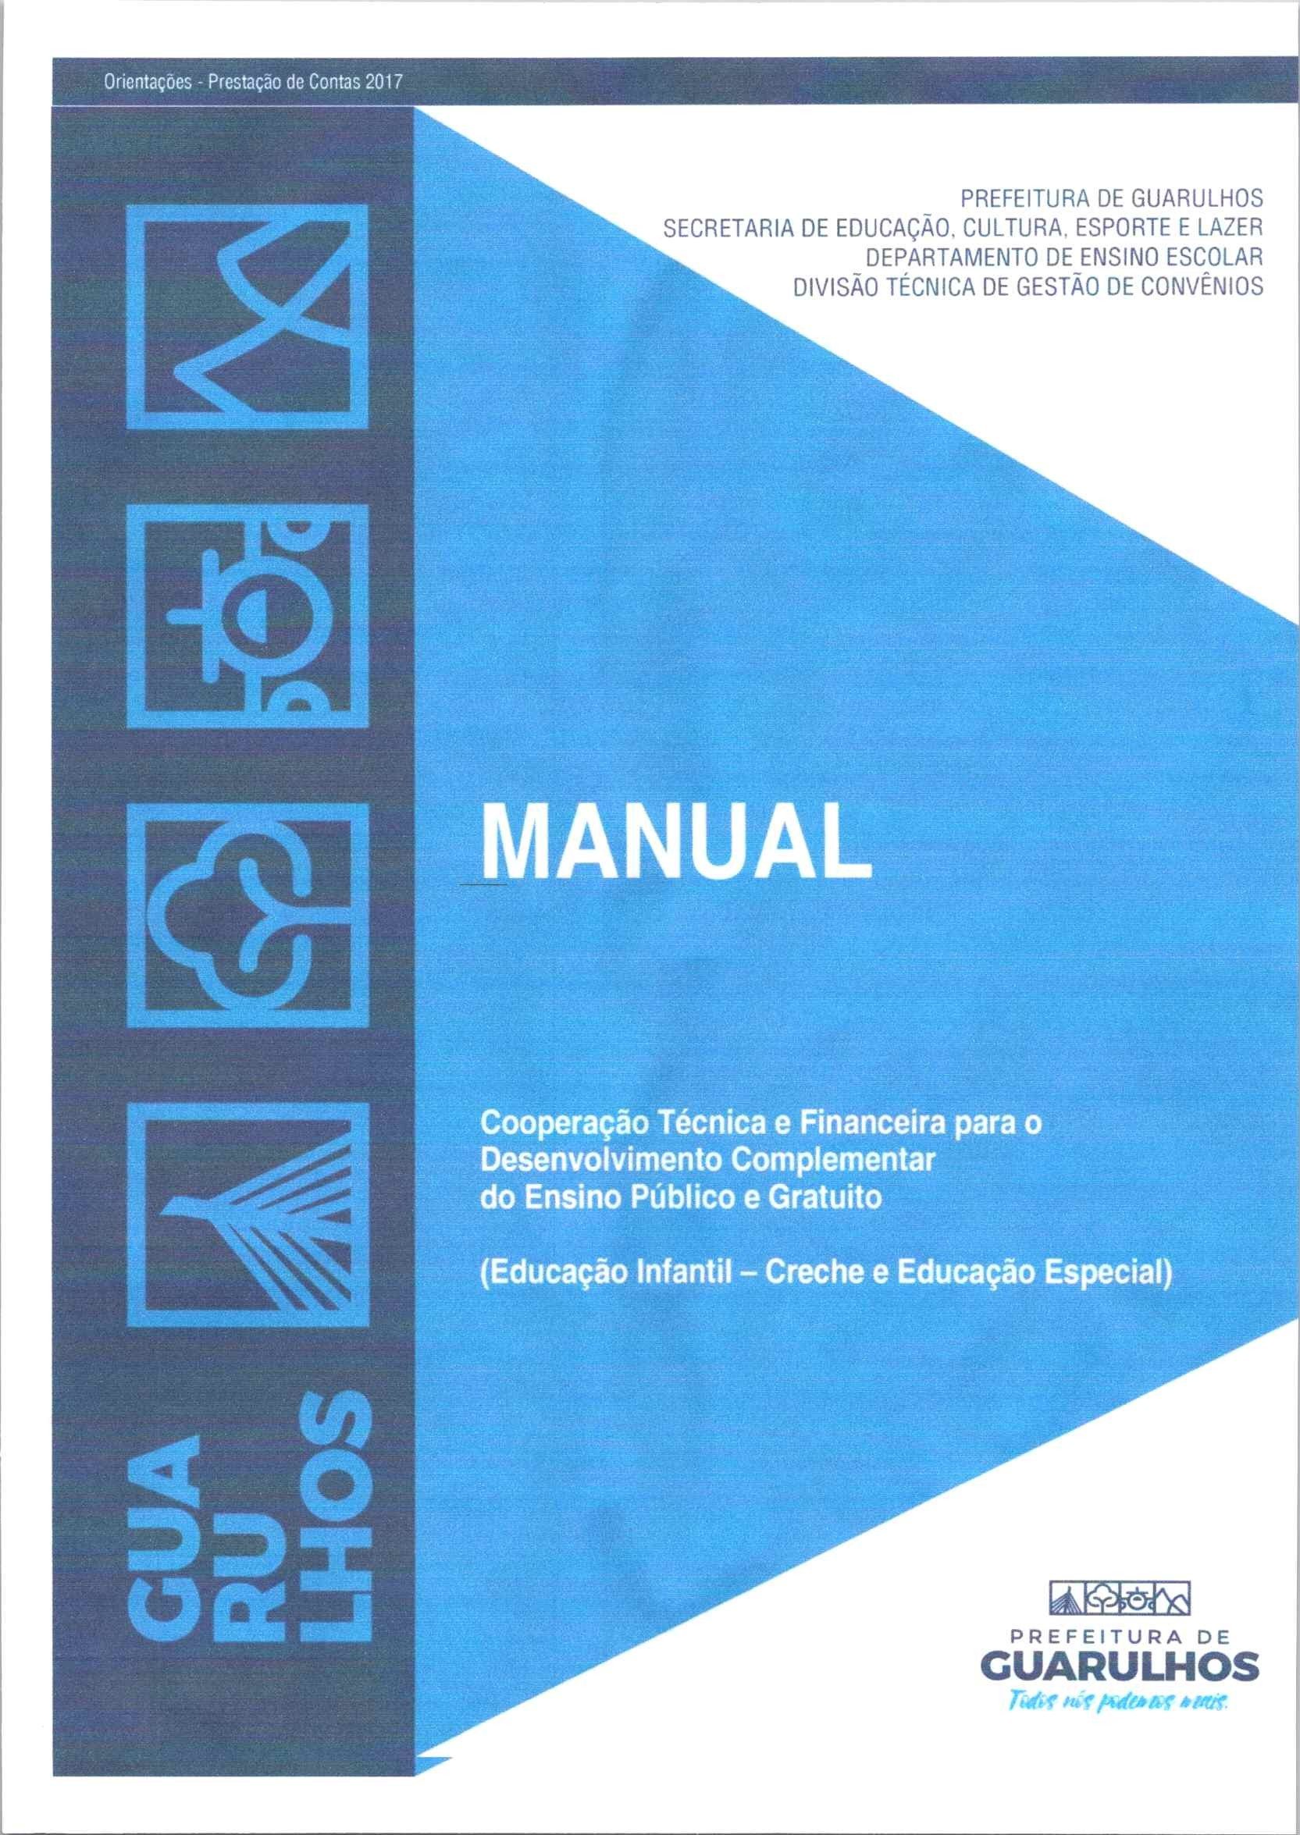

Slide 2
O œn açocs °w:tzcaodo Cones 2017
ÍNDICE
INTRODUÇÃO
LEGISLAÇÃO Pág. 04
  Lei Federal n° 13.019/2014 de 31 de julho de 2014 alterada pela Lei Federal n° t3.204/201S de 14 de dezembro de 2015 (link)
  Portaria 58/2016-SE (link)
DESPESAS AUTORIZADAS
4. ALTERAÇÃO DO QUADRO DE RECURSOS HUMANOS
Pág. 15
5. OFÍCIO E TERMO DE DOAÇÂO DE BENS PERMANENTES
Pág. 16
6. ORIENTAÇÔES DE FUNCIONAMENTO
Pág. 17

Slide 3
INTRODUÇÃO
Este manual foi elaborado com o intuito de nortear os procedimentos a serem seguidos pelas Instituições que firmaram Termo de Colaboração para o Desenvolvimento Complementar do Ensino Público e Gratuito nas Modalidades Educação Básica/ Educação Infantil — Creche e Educação Especial, a partir de Julho de 2017.
Recomendamos a leitura com atenção. Em caso de dúvida entrar em
contato com a SECEL — DTGC — Divisão Técnica de Gestão de Convênios, através dos telefones: 2475-7311 ou 2475-7328 de segunda a sexta, no horário das 8h às 17h.
As relações de materiais de consumo, prestação de serviços e materiais
permanentes, foram baseadas na Portaria Federal n-" 448, de 13 de setembro de 2002 e no Decreto Municipal n-° 22.167/03, discriminadas de acordo com os critérios utilizados pela administração municipal, para a manutenção e funcionamento de suas unidades educacionais e administrativas.
ENTENDE-SE COMO:
  Material de Consumo: aquele que, em razão de seu uso corrente e da definição da Lei n-" 4320/64, perde normalmente sua identidade física e/ou tem sua utilização limitada há dois anos.
  Material Permanente: aquele que em razão de seu uso corrente, não
perde sua identidade física e/ou tem sua durabilidade superior a dois anos.
São adotados os seguintes parâmetros excludentes, tomados em conjunto,
para a identificação do material permanente:
    Durabilidade: quando o material em uso normal perde ou tem reduzidas as suas condições de funcionamento, no prazo máximo de dois anos.
    Fragilidade: cuja estrutura esteja sujeita a modificação, por ser quebradiço ou deformável, caracterizando-se pela irrecuperabilidade e/ou perda de sua identidade.
    Perecibilidade: quando sujeito a modificações (químicas ou físicas) ou que se deteriora ou perde sua característica do principal.
    Transformabilidade: quando adquirido para fim de transformação.
IMPORTAÂ/TE' Para os itens não relacionados neste Manual, as entidades deverão efetuar COÃ/SUÍTE PRÉVIA POR ESCRITO, junto a SECEL - Divisão Técnica de Gestão de Convênios e aguardar a expedição de autorização ou indeferimento, pelo Sr. Secretário de Educação, Cultura, Esporte e Lazer.

Slide 4
LEGISLAÇÃO
  lei Federal n-• 13.0J9 de 31 de julho de 2014 alterada pela Lei Federal n-•
13.204/2015 de J4 de dezembro de 2015 (acessar pelo link oôoixo}
www.planalto.gov.br/ccivil 03/ ato2011-2014/2014/lei/113019.htm
Portaria 5B/2016-SE (acessar pelo link abaixo)
www.gua u|hos.sp.gov.br//uploads/pdf/1273350161.pdf

Slide 5
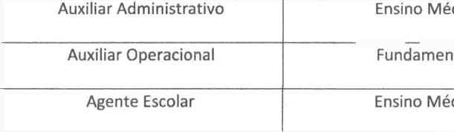
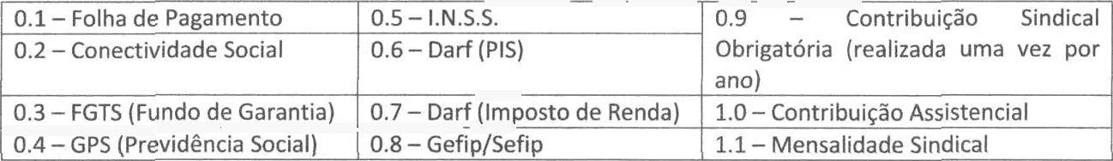
3. DESPESAS AUTORIZADAS ( Funções autorizadas)
DESPESAS COM PAGAMENTO DE RECURSOS HUMANOS
£unçgo
Coordenadora Pedagógica
Pedagogia
Diretora
Pedagogia
Professor
Magistério ou Pedagogia
Educador
Magistério ou Pedagogia
Recreacionista
Ensino Médio
Auxiliar de Classe
Cozinheira
Fundamental
Assistente Administrativo
Ensino Médio
Auxiliar Administrativo
Ensino Médio
Auxiliar Operacional
Fundamental
Agente Escolar
Ensino Médio
DESPESAS COM PAGAMENTO DE ENCARGOS TRABALHISTAS (FUNCIONÁRIOS PAGOS COM RECURSOS
DO TERMO)
  — Folha de Pagamento
  — Conectividade Social
0.5 — I.N.S.S.
0.6 — Darf (PIS)
0.9" - Contribuição Sindical Obrigatória (realizada uma vez por ano)
1.0 — Contribuição Assistencial
1.1— Mensalidade Sindical
0.3 — FGTS (Fundo de Garantia) 0.7 — Darf (Imposto de Renda)
0.4 — GPS (Previdência Social) O.8 — Gefip/Sefip
MATERIAL DE CONSUMO
Podem ser adquiridos, atentando-se a quantidade de alunos atendidos dentro do período, não sendo permitida aquisição excessiva, que caracterize formasao de estoque.
MATERIAL EDUCATIVO E ESPORTIVO (BRINQUEDOS)
  — alfabetos e letras e números
  — alinhavo
jogos de
14.10 - cabaninha de plástico ou tecido
14.11— caixa tátil
14.20 — jogos e brinquedos
educativos em geral (para
14.3 — ap_ito 14.12 — carrinhos plásticos
desenvolvimento das crianças de acordo com as faixas etárias e modalidades de ensino)
  — baldes e pazinhas para
parque
  — bambolê
14.13 — chocalho
  — conjunto panelinhas
  - corda
de 14.21 - móbiles
  - blocos de madeira e de encaixe
  - bola
14.22 — monta tudo
14.16 — dados de tecidos
14.23 — motoquinhas / triciclos

Slide 6
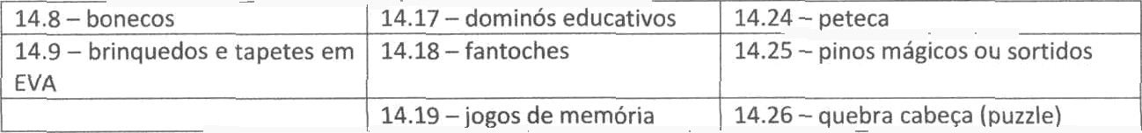
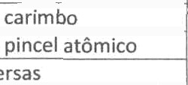
14.8 — bonecos ” 14.17 — dominós educativos
  - peteca
  - pinos mágicos ou sortidos
14.9 — brinquedos e tapetes em 14.18 — fantoches EVA
14.19— jogos de memória 14.26 — quebra cabeça (puzzle)
MATERIAL DIDÁTICO E DE EXPEDIENTE
16.1—adesivo plástico (contact) |  | 16.34 — extrator de grampos |  |  | 16.63 - pincel para pintura escolar
16.2 — agendas escolar e/ou telefônica |  | 16.35 — Feltro |  |  | 16.64 - pincel para quadro branco
16.3 — algodão colorido | branco ou ! | 16.36 — fio de nylon |  |  | 16.65 — pintura facial
16.4 — almofadas para carimbo |  | 16.37 — fitas adesivas diversas |  |  | 16.66 — pistola de cola quente (limitado a 2 unidades por exercício para cada sala)
16.5 —apagadoresdversos |  | 16.38 — Fitilhos |  |  | 16.67 — placa de isopor
16.6 — apontador de lápis (exceto apontador de mesa) |  | 16.39 - folha de EVA (diversas espessuras) |  |  | 16.68 - porta carimbo
16.7 —argila escolar |  | 16.40 — folha de fixa grossa ou fina |  |  | 16.69 - pregador
16.8— bandeja para papéis |  | 16.41— giz de cera |  |  | 16.70 - ráfia
16.9— barbante |  | 16.42 — giz escolar |  |  | 16.71 - refil para cola quente
16.10— bexigas |  | 16.43 — Gliter |  |  | 16.72 reforço auto-adesivo
16.11— bola de isopor |  | 16.44 - Grampeador |  |  | 16.73 - régua (madeira, plástica ou , acrílica)
16.12 — borrachas diversas |  | 16.45 grampos grampeador | para |  | 16.74 — rolo para pintura escolar
16.13 — brocha para pintura escolar |  | 16.46 — grampos trilho |  |  | 16.75 — saco plástico transparente incolor
16.14 - caderno (somente para uso dos professores — 1por ano para cada professor) |  | 16.47 — lâmina para estilete |  |  | 16.76 - stencil
16.IS - caixa para arquivo morto (papelão ou polionda) |  | 16.48 — lantejoulas coloridas |  |  | 16.77 — suporte para fita adesiva
16.16 — canetas diversas |  | 16.49 — lápis de cor até 24 cores |  |  | 16.78 — tesoura com ponta (uso administrativo/professores limitado a 1 unidade por exercício para cada sala)
16.17 — caneta hidrográfica — até 24 cores |  | 16.50 — lápis preto |  |  | 16.79 - tesoura escolar sem ponta
16.18 — canudinho plástico |  | 16.51— Lastex |  |  | 16.80 tesoura para picotar (limitado a 1 unidade por exercício para cada sala),
16.19— carimbos diversos |  | 16.52 — livro de ata |  |  | 16.81 — tinta para carimbo
16.20 — classificador |  | 16.53 — livro/cartão de ponto |  |  | 16.82 - tinta para pincel atômico
16.21— clipes |  | 16.54 — massa para modelar |  |  | 16.83 - tintas diversas
16.22 — colas diversas |  | 16.55— palito de sorvete |  |  | 16.84 — TNT / TuIe;
16.23 — colchete |  | 16.56— papéis diversos |  |  | 16.85 — varetas
16.24 — corretivo |  | 16.57 — pastas diversas |  |  | 16.86 - visor para pasta suspensa

Slide 7
16.25— cortiça | 16.58 — pena colorida | 16.87 — mat. p/ encadernação (capa e espiral)
16.26— crachá 16.27 — diário de classe | 16.55 — palito de sorvete 16.56 — papéis diversos | Atenção! A instituição deverá atentar-se ao tipo de material adquirido, visando sempre à utilização para fins educacional na modalidade educação infantil.
16.28— elástico | 16.S7 — pastas diversas
16.29 — envelopes diversos | 16.58 — pena colorida 16.59— Percevejo 16.60 — perfurador
16.30 — espelho 16.31— estilete
16.32 — estrelinhas coloridas | 16.61 — pilhas e baterias para máquinas fotográficas
16.33 — etiqueta auto-adesiva | 16.62 — pincel atômico
MATERIAL DE INFORMÁTICA
17.1 — cartuchos de tinta preta ou fita para impressora matricial (2 unidades no trimestre por Unidade Escolar) | 17.5 — filtro de linha (de acordo com o equipamento utilizado e com justificativa) | Atenção! A instituição deverá providenciar declaração, especificando qual o tipo de impressora e/ou equipamento reprográfico é utilizado para atendimento exclusivo de educação infantil.
17.2 — cartuchos de tinta colorido: 2 unidades no trimestre por Unidade Escolar (2 cartuchos único ou 2 cian, 2 magenta e 2 amarelo) | 17.6 — mouse
 | 17.7 - mouse pad comum
 | 17.8 — teclado simples
 | 17.9— toner para impressora a laser (1 unidade no trimestre)
t7.3 — capas plásticas protetoras para micros e impressoras
 | 17.10 — sofMare (somente com autorização)
17.4 — CD-ROM e DVD-ROM para gravação | 17.11 — pen drive (até 8gb) (somente com autorização)
 | 17.12 — toner para máquina reprográfica (1 unidade no trimestre)
MATERIAL DE CAMA, MESA E BANHO
20.10— toalhas diversas
20.1—atoaIhado para mesa
20.6 — lençol
20.11— travesseiro
20.2 — banheira plástica
20.7 - pano para copa
20.12 trocador para bebê —
plástico
20.13 —aventais diversos
20.3 — colchonete
20.8— tapete antiderrapante
20.4 — edredom
20.9 — tecidos
20.5 — fronha
MATERIAL DE COPA, COZINHA E
LACTÁRIO
21.1 — abridor de lata
21.18 — espremedor de frutas (plástico manual)
21.2 — assadeira e panelas de alumino
21.zg — fósforo ou acendedor automático
21.37— suporte para botijão de gás
21.3 — avental para cozinha
21.20 — galão para água
21.38 — suporte para coador
21.4 — bandejas diversas
21.21 — garrafa para água
21.39 — suporte comum de plástico para agua
21.5 — babador
21.22 — garrafa térmica
21.40 — suporte plástico para copos de água/ café
21.6 — bico de mamadeira
21.23 — gás liquefeito de petróleo (conteúdo, exceto botijão)
21.41 — tábua de vidro ou
polipropileno para corte de carnes, tempero, etc.

Slide 8
0 rìzçcc:, °,;tzcao do Coo‹is2C1
21.7 — bule / chaleira / leiteira
21.24— guardanapo de papel
21.42 — talheres avulsos (facas, colher, garfo, exceto faqueiro)
21.8 — caixa/organizadora (tamanhos diversos)
21.25— jarra para suco
21.26— mamadeira para chá,
leite e água**”
  — tigela
  — touca, máscara e/ou luvas
21.9 — coador (café
^{Ch}*’ '
21.27 — papel alumínio
, descartáveis para cozinheira
filtro de papel
21.28 - papel filme
21.45 — vela para filtro
21.10- concha
”'* somente para creche
21.11— copos diversos
21.29— papel toalha
21.12 - copos descartáveis (água / café e sobremesa)
21.30 — pegador de
macarrão/salada
21.31— peneira
  descascador de legumes
  - escorredor de macarrão
e arroz
21.32 — potes de vidro e plástico
  — prato
  — pratos, colheres e
21.15— escorredor de pratos
garfinhos descartáveis (para sobremesas)
21.16 — escumadeira
21.35 — ralador
21.17 — espremedor de alho e
batata
21.36 — saleiro
MATERIAL DE LIMPEZA, H!GIENIZAÇÃO E FARMACOLÕGICO
22.1— água sanitária | 22.27 — flanela | 22.53 — sabonetes diversos
22.2 — álcool etílico | 22.28 — fraldas descartáveis””” | 22.54 — saco alvejado para chão
22.3 — álcool gel | 22.29— gaze | 22.S5 — saco para lixo
22.4 — algodão | 22.30 — inseticida | 22.56 — saco, plástico
22.5 —amaciante | 22.31 — lenço de papel | 22.57 — saponáceo
22.6 — bacia e balde (plástico / | 22.32 — lenço umedecido”** | 22.58 — suporte para papel
alumínio) |  | interfolha e/ou papel higiênico
22.7 — capacho | 22.33 lençol descartável | 22.59 suporte para sabonete
 | (bobina) | líquido/ álcool gel
22.8 - cera | 22.34 — limpa vidro | 22.60 — tapete emborrachado p/
 |  | banheiro
22.9 — cesto para lixo (com tampa e pedal) | 22.35 — limpador a base de amoníaco | 22.61 — termômetro clínico
22.10 — cloro | 22.36 limpador instantâneo | 22.62 — vassoura
 | multi uso
22.11 - cotonete*”” | 22.37 — lisoform | 22.63 - xampu’””
22.12 — creme dental | 22.38 — lustra-môveis | 22.64 — placas de sinalização
22.13 — creme/condicionador para cabelo” | 22.39 — luvas de borracha para limpeza | 22.65 - botas
22.14 — curativo (tipo band-aid) | 22.40 — luvas de procedimento | 22.66 - esguicho p/ magueira
22.15 — desentupidor de pia / e22 41 za
ra
..
vaso sanitario
22.67 colonia infantil ’**
22.16 — desinfetante / 22.42 — pá de lixo
””” somente para creche
bactericida
22.17 — detergente 22.43 — palha de aço (n° )
Atenção!
De acordo com as orientações da Secretaria da Saúde e da Equipe de
22.18 — escova dental
22.44 — pano para limpeza de pia ou chão

Slide 9
22.19 — escova para cabelo
22.4S — papel higiênico
Supervisão Escolar da SE, qualquer
  — escova para limpeza
  — escova para vaso sanitário
22.46 — papel interfolhas
medicamento ministrado fornecimento
só poderá ser
22.47 — pente infantil
mediante o e autorização dos
22.22 - esfregão
22.48 — porta sabão
pais, acompanhado de receita médica Portanto, medicamentos não poderão ser adquiridos com recursos deste convênio.
22.23 — esparadrapo
22.49 — removedor
  — esponja 22.50 — rodo
  — esponja para banho 22.51 — sabão em pedra
  — fio e fita dental 22.52 — sabão em pó
MELHORIAS, MANUTENÇÃO E CONSERVAÇÃO DO IMÓVEL
24.1 — abraçadeiras diversas
24.25 — isolante térmico e acústico
  — válvula / registros hidráulicos
  — válvulas / registros para gás_
  — antena comum 24.26 — janela / portas/portão
  — aparelhos sanitários 24.27 — lavatório
  — arame liso 24.28 — lixa
24.5 — areia 24.29— madeira
  — argamassa / rejunte / 24.30 — massa corrida gesso
  — bóia 24.31 — pisos / revestimentos
24.9 — brita 24.32 — niple
24.50 — vidro
  — vitrô
  - estopa
  - dobradiças
24.54 — Iona plástica
24.10 — brocha, pincel, trincha
24.33 — parafusos, porcas e !
arruelas
24.55 — fecho p/ cadeado
24.56 — Caixa de luz
24.11 - cabo metálico
24.34 — pia
24.57 — Caixa p/ disjuntores
24.12 — cadeado
24.35 — pigmento
24.58 — Espuma em bloco
24.13 — cal
Z4.36 - porcas
24.59 - Forro
24.14 — cano
  - prego
  rolo suporte p/ rolo
24.60 — Roda forro
24.15 — chaves
para
pintura,
24.61 — Veda Rosca
24.16 — cimento
24.39 — sifão
24.62 — Gancho/cabide/suporte p/
mochilas e/ou prateleiras
24.17 — cola
24.18 — condutores
24.40 — solvente
24.64 - Laje
24.41— taco
24.65 — Tampo p/ caixa d'źgua ou fossa
24.19— conexões hidrźulicas
24.42 — tampa comum p/ vaso sanitários (infantil e adulto)
24.66 — Rede/ Tela de proteção
24.20 — conexões para gás 24.43 — tanque
24.21 — esguadrias 24.44 — telha
24.22 — fechaduras 24.45 — tijolo / blocos
24.23 — ferro 24.46 — tintas / vernizes
24.24 — impermeabilizantes 24.47 — torneira simples
MATERIAL PARA MANUTENÇÃO DE BENS MÓVEIS
24.67 — Alambrado
24.68 — Mola Hidráulica "
24.69— Rodinho de porta
24.70 — Placa de identificaçăo da unidade (solicitar modelo / lay out)
25.1 — cilindro para máquina 25.3 — peças de reposição para ” solicitor através de autorizaçäo
prèvia por escrito
copiadora* aparelhos em geral”
25.2 — mangueira para fogão
MATERIAL ELÉTRICO E ELETRÖNICO
  — benjamim 26.10 - eletrodos
  — bocal 26.11 — espelhos
26.19— placas de baquelite
interruptores
para
26.20 - reatores
26.3-cabos 26.12 — fios
26.21 — receptáculos

Slide 10



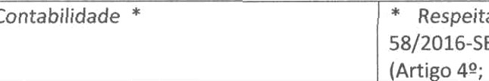
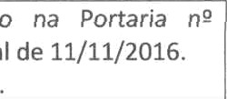
26.4 — calha 26.13 — fita isolante 26.5 — capacitores e resistores 26.14— fusíveis |  | 26.22 — resistências 26.23 —starts
26.6 — chaves de ligação 36.15 — interruptores |  | 26.24 — tomada
26.7 — condutores de fio 26.16— lâmpadas diversas |  | 26.25 - campainha
26.8 - diodos 26.17 - luminárias 26.9— disjuntores 26.18 — pinos e plugs
SEMENTES, MUDAS, INSUMOS E FERRAMENTAS PARA HORTAS
  - adubos
  — argila
  — enxada, enxadão, pá e rastelo
  - fertilizantes
31.5 — kit de ferramentas para 31.7 — sementes jardinagem infantil (pazinha, 31.8 — terra
ancinho, enxadinha e rastelinho)
31.6 — mudas de plantas para horta
OUTROS SERVIÇOS DE TERCEIROS - PESSOA FÍSICA / PESSOA JURÍDICA
DESPESAS COM SERVIÇOS DE TERCEIROS - PESSOA FÍSICA
Deverão ser comprovados com emissão através de RPA.
SERVIÇOS TÉCNICOS PROFISSIONAIS
6.1— Contabilidade ”
” Respeitando-se o valor contido na Portaria n-° 58/2016-SE publicada no diário oficial de 11/11/2016. (Artigo 4º; §1°; III) - Link na página 4.
LOCAÇÃO DE IMÓVEIS
— Aluguel de Imóveis de propriedade de pessoa física para funcionamento do núcleo de educação infantil
- IPTU
MANUTENÇÃO E CONSERVAÇÃO DE EQUIPAMENTOS (DESPESAS COM SERVIÇOS DE REPAROS, CONSERTOS E REVIs6ES)
  — aparelhos de telefone / 18.4 — eletrodomésticos 18.7 — máquina de escrever fax
  — calculadora 18.5 — eletroeletrônicos 18.8 — máquina e equipamentos de
processamento de dados e periféricos
18.3 — despesas com manutenção, revisão, suporte técnico e consertos de software
18.6 — equipamentos de proteção e segurança
' solicitar através de autorização
previa por escrito
18.9 - recarga de cartuchos e
tonners (2 unidades no trimestre)
MANUTENÇÂO E CONSERVAÇÃO DE BENS IMÓVEIS (PEQUENOS REPAROS EM GERAL)
  — assistência técnica | 22.6 — marceneiro 22.11 — recuperações e consertos
  — capina 22.7 — pedreiro em geral: carpetes, biombos, divisórias e lambris
  — carpinteiro 22.8 — pintura 22.12 — serralheiro
  — costureiras p/ confecção 22.9— reparos em geral 22.13 — manutenção de extintores de uniformes 22.10 reparos em

Slide 11
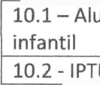
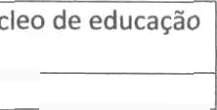
22.5 — jardinagem
instalações hìdrźulìcas
elétricas
e
SERVIÇOS DE LIMPEZA E CONSERVAÇÃO
25.1 — desratização e/ou desinsetização | — limpeza de fossa / caixa de água
SERVIÇOS DE PERÎCIAS E LAUDOS MÉDICOS E SEGURANÇA DO TRABALHO
  — Benefícíos devidos aos engenheirose médicos credenciados para a realização de laudos periciais e
exames admissional, demissional e periódico dos funcionários pagos com recursos do convênio
  — Auto de Vistoria Corpo de Bombeiros.
DESPESAS COM SERVIÇOS DE TERCEIROS - PESSOA JURÍDICA
Prestados por pessoa jurídica, deverão ser comprovados com emissão de Nota Fiscal de Prestação de Serviços.
SERVIÇOS TÉCNICOS PROFISSIONAIS
5.1 — Contabilidade
* Respeitando-se o valor contido na Portaria n-°
58/2016-SE publicada no diário oficial de 11/11/2016. (Artigo 4ᵉ; §1°; III) — Link na página 4.
LOCAÇÃO DE IMÓVEIS
10.1— Aluguel de Imoeis de propriedade de pessoa jurídica para funcionamento do núcleo de educação infantìl
10.2 - IPTU
MANUTENÇÃO E CONSERVAÇÃO DE BENS IMÓVEIS (PEQUENOS REPAROS EM GERAL)
  — assistência técnica
  — capina
16.6 — marceneiro
16.7 — pedreiro
16.11 — recuperações e consertos em geral: carpetes, biombos, divisórias e
  — carpinteiro
  — costureiras p/ confecção de uniformes
  — jardinagem
16.8 - pintura
16.9— reparos em 8eral
lambris
16.12 — serralheiro
is.10 — reparos
elétricas
16.13 - manutenção de extintores em 16.14 — locação de caçamba
e
(DESPESAS COM SERVIÇOS DE
instalações
hidráulicas
MANUTENÇÃO E CONSERVAÇÃO DE EQUIPAMENTOS
REPAROS, CONSERTOS E REVISÔES)
  — aparelhos de telefone /
fax
  — calculadora
17.4 — eletrodomésticos
17.7 - máquina de escrever
  — eletroeletrônicos
  — equipamentos de proteção e segurança
  — máquina e equipamentos de processamento de dados e periféricos
  - recarga de cartuchos e tonners (2 unidades no trìmestre)
17.3 — despesas com
manutenção, revisão, suporte técnico e concertos de software SERVIÇOS DE ENERGIA ELETRICA
43-1 — Despesas com tarifas decorrentes da utilização desses serviços, exceto valores de juros, multas e
serviços diferenciados (religaçöes, parcelamento de débitos entre outros)

Slide 12

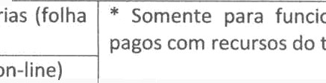
Orientaçoes - PresBçâo de Contas 2017
Obs.: Contas em nome da instituição e no endereço de funcionamento do Núcleo de Educação Infantil
SERVIÇOS DE ÁGUA E ESGOTO
44-1 — Despesas com tarifas decorrentes da utilização desses serviços, exceto valores de juros, multas e serviços diferenciados (religações, parcelamento de débitos entre outros)
Obs.: Contas em nome da instituição e no endereço de funcionamento do Núcleo de Educação Infantil
SERVIÇOS DE GÁS
45-1 — Despesas com tarifas decorrentes da utilização desses serviços, exceto valores de juros, multas e serviços diferenciados (religações, parcelamento de débitos entre outros)
Obs.: Contas em nome da institu*s•o e no endereço de funcionamento do Núcleo de Educasao Infantil
SERVIÇOS DE PERÍCIAS E LAUDOS MÉDICOS E SEGURANÇA DO TRABALHO
56.1— Benefícios devidos aos engenheiros e médicos credenciados para a realização de laudos periciais e exames admissional, demissional e periódico dos funcionários pagos com recursos do Termo.
56.2 — Auto de Vistoria Corpo de Bombeiros.
SERVIÇOS DE TELEFONIA
58.1 — Despesas com tarifas decorrentes da utilização desses serviços, exceto valores de juros, multas e serviços diferenciados (detecta, despertador, religações, parcelamento de dívidas, ligações de longa distância, telegrama fonado entre outros)
Despesas com tarifas Internet Banda Larga (plano básico — exceto provedor)
*Limitado a uma linha telefônica por Núcleo de Educação Infantil.
Obs.: Contas em nome da instituição e no endereço de funcionamento do Núcleo de Educação Infantil j
SERVIÇOS DE FOTOGRAFIA
59.1 — Despesas com serviços de impressão de fotos e/ou revelação de filmes.
VALE TRANSPORTE
72.1 — Despesas com a aquisisao de vale-transporte para os funcionários, pagos com recursos do Termo.
DESPESAS COM TRANSPORTE
74.1 - Pagamento de pessoa jurídica para atividades extraclasses (Solicitar autorização prian
SERVIÇOS DE CÓPIAS
83.1 — Despesas com serviços de cópias autenticação de documentos
IMPOSTOS SOBRE NOTA FISCAL DE SERVIÇOS
e 83.2 — Manutenção de equipamentos reprográficos (com justificativa)
84.1 - ISS 84.2 - INSS
TAXAS MUNICIPAIS
84.3 — Imposto de Renda
85.1 - Termo de responsabilidade técnica
OUTRAS DESPESAS
OUTROS SERVIÇOS DE TERCEIROS - PESSOA JURIDICA
  — Cesta Básica ou Vale Alimentasao’
  — Vale Refeição”
  — Despesas Transitórias (folha
pagto.)
  - Frete (p/ compras on-line)
* Somente para funcionários pagos com recursos do termo
LEMBRANDO QUE TODAS AS DESPESAS DEVERAO SER EFETUADAS PARA ATENDIMENTO AO OBJETO DA PARCERIA.

Slide 13

BENS PERMANENTES
00.01 — abajur | 00.57 — cortinas | 00.116 — material folclórico
00.02-laws | TO.S8 — cøsturadora de papel | 08.117 — mesa
00.03 — aìtemador crier o | 00.59 — data show | 00.118 — microfone
00.04 — amplificador de som | 00.60 - depurador de ar | 00.419 — modem
0ß.05 — antena parabólica | on.61 —dicionśrios | 00.12fJ - moldura
00.06 — aparelbo de som/ DVD/ Vîdeokê | 00.62 — CD's e DVD's educativos | 00.121 — morútor de video
00.07 — aparelho de telefonia | 00.63 — divisórias removÏveis | 00.122 — móveis em geral
00.08 a aretho para encademaçâo | 00.64 — dupłicador a álcool (ańmeógrafo) | 00.123 — no-break
00.09 - aparelho rotulador | 00.65 - escada portátil | 00.424 — păra raio
00.10 — aparelho de copa e cozinha | 00.6ò — esnivaninha | 00.125 — peças em riurtím on cerâmica (pisos, axulejøs, etc.)
00.11 — apontador fixo (de mesa) | 0ß.67 - espelho com on eem moldura | OF.126 - persianas
00.12 — aquecedor | 00.68 - espremedor de frutas elétrico | 00.127 - picotadeira
00.13 — armfirio | 00.69 — estabilizador | 00.128 — placas para equipamentos de informática
00.14 — arquivo de aço ou de rriadeira | 00.70 — estante/prateleiras de madeira on aço | Oil.129 - poltrona
0f1.15 — aspiraăor de pól água | 00.Z1 — esiofado | 00.130 —porcelana
0ß.16 - balcão (tipo atendimento) | 00.72 — estojo para desenho | 0£1.13a - poste de ńuminação
00.17 — banco | 00.78 — estrados | 00.132 — prancheta para desenho
00.18 — banqueta | 00.74-esŒa | (Ï0.13S — prøcessador
00.19 - base para mastro | OŒ75-exauslor | 00.13d- projetor
PU.20 — baledeira domćstica ou indusmal | 00.76-exónto,deincêndlo | fł0.135 — quadro branco
00.21 - bebedouro | 00.77 - fac-sínúle | 00.136 — quadro de chaves
00.22 — herço | 00.7ß - faqueiro | 00.137— quadro imantado
00.23 — biombo | 00.79 — ferro elétrico de passar roupa (seco/ vapor) | 08.138 — quadro negro
00.24 — bloqueador telefonico | 00.80 — ficha bibliogrãfica | ŒJ.139 — quadro para ediUs e avisos
00.25 — boiriba d'água | 0£1.81 — íiltro de agua (todos os tipos)
00.26- bomba de desentupimento | 00.82 — £łipsharter | 00.t41 — rádio
 | 00.83 - fogão doméstico on industrial | 00.J42 — rádio relÓgio
00.27 — boôjão 4e gás | 00.84 - fomo de microondas | 00.143 — reÏÏ“esqueira elét”rica
00.28 — bzinquedos para playground | 00.85-fomodomësüzoouindusmaT | 00.t44 - relógio be mesa/ parede/ gonto
00.29 — madeira | 00.86 - freezer | 00.IU — Metro ptojetor
00.30 — cadeira para refeiçäo do hebè | 0ß.87 — gaveteiro | 00.t46 - scarcer
ßß.3—1 caixa acíistica | OF.8ß — geladeîra domésöca on industrial | 00.147 — secador de prato
0fJ.32 — cama | 00.89 — gerador | 00.148 — secadora de roupa
00.33 — caneta óptica | 00.90 — globo terrestre | 0ß.149 — secretária eletrônica
0ß.34 — carimbo digitador de metal | 00.91 - grades | 00.ă Sfl - sofå
00.35 —carpetes | 00.92 — grampeador(exceto de mesa) | 00.154 - suporte pra bandeira (mastro)
00.36 — carrinho fichfirio | 00.93 — gravador de som | 00.152 — suporte pcs TV e DVD
00.37 - carrinho para bebê | 00.94 — gravadora de extenso | 00.153 — tábua de passar roupas
00.3ß — carteira e banco escolar | 00.95 — gravuras | 00.154— taqetes
0ß.39 — central ielefônica | ŒÏ.96 — guarda rouga (ù“rfanõl) | 0ß.155 — tela para prøjeção
0ß.40 — eentrííuga ou mix processador |  | OU.1Só — teievisor
00.41 — cercadin he para bebê/ chiqueirinho | 00.98 — guilhoŁina | 00.157 — torneira eletrîca (todos os tipos)
00.42- charter negro | 00.99 — impressora | II.158 — torradeira elétrica
00.43 — chave automfitica | 00.1Œ1 - kit œultimídia | 00.159 - transfornador de voltages
00.44 — chuveiro on ducha elénica | 00.101— lavadora de pressão (ôpo wapp) | 0f1.160 - ò-ilho para cortinas
0ß.45 - circulador de ar | 00.102 — liquidificador | 00.1ò1 —umidificador de ar
00.4fi — colchão (berço on solteiro) | 00.103 — liv ro | 00.162 — ventilador de parede, de teto, de mesa
II.47 - coleções e materiais bibliogräficos

Slide 14
 | 00.t0ô - mapa | FechaduraR]‹üüœ O0d64-CammŁop/ümpœa
 |  | Œ.165-Cei‹ad’água
oo.49- computador | On.Hf — măquløe de calendar (œlculadora} | O0.ł6d-Egużphæ.Seguœng*Reb.
£D.3ß - condíooriødor de ør (móvel) | 00.J08 — máquina de eoeturar | OOl67-SupoleerñnmrinnãiŒo
00.51- conțunto de chi, cafG, jantar | 00.109 — méquiøa de levar louça
00.52- container | 0ß.110— máquina de lavør roupeftønquïnho
00.•i3 —controladoras de linhas | 00.III - œãqużna de overloque
 | 00.tt2 - mãqużr+a he se¢ar pratoa
 | TO.114 —máquina plaatiäcadora
00. i6 — cortador de òios
Observaçôes
J- Itens nõo mencionados neste manual ficam obrigados a consults prévia, por escrito, junta a Diuisõo T5cnica de Gestôo de Conv5nios, para aualiaçõo e expediçõo de deferimenta ou indeferimento pelo Senhor Secretdrio de Educaçõo, Cultura, Esporte e Lazer;
0s Bens Permanentes sd poderão ser adquiridas pela Entidade, dentro do valor indicado no Piano de Trabalho, nõo sendo permitida a aquisição destes materiais com recursos destinados a outros despesas e vice-versa;
Ao adquirir um Bern Permanente e antes de prestar cantos do Parcels Adicional, a entidade obrigatoriamente deveró encaminhar um oflcio solicitando o tombamento
{potrimonïo/izoçôoJ dos bens permanentes odquiridos no exercício, juntamente com a
cdpia da(sJ nota(s) fiscal {isJ, seguido do Termo de Doaçõo con/orme modelos a seguir:

Slide 15


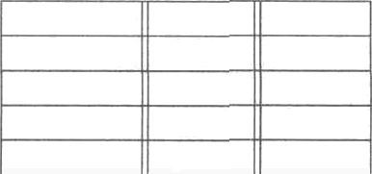

4. ALTERAÇÃODOQUADRODERECURSOSHUMANOS
Sempre que houver alteração de profissionais no quadro de recursos humanos, a entidade deverà encaminhar ofício solicitando a homologação desta alGeração, acompanhado do Anexo IV (Quadro de RH) atualizado e comprovante de habilitação dos contratados, quando exigido;
Cabe à entidade enviar esta solicitasao apenas nos casos de funcionarios que recebem salário através do repasse pelo termo;
Deverà preencher o quadro, semelhante o modelo ao lado, observando se esta com o nome completo, número do documento correto e a data certa da substituiçao ou demissão;
Vale ressaltar que após entrega da documentação na
SECEL, este ainda
passará
do Gerente Divisao
por análise Tócrúco responsável;
da

Slide 16
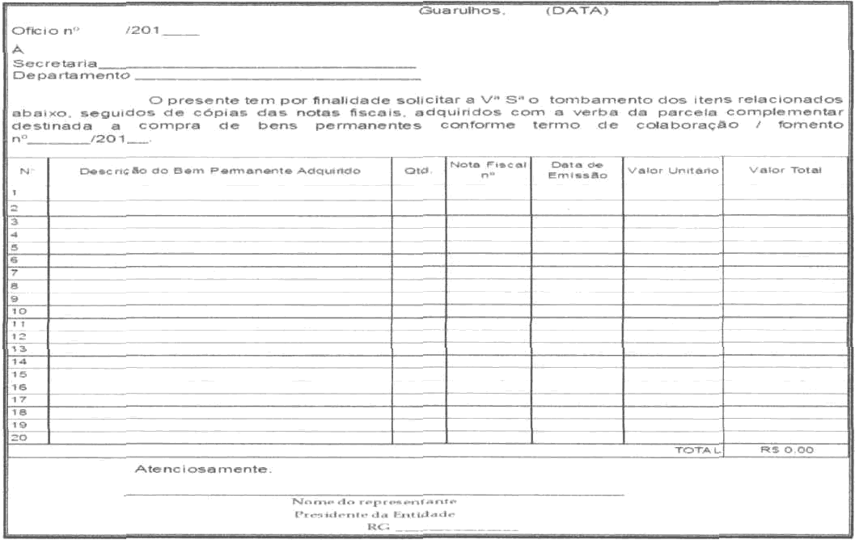
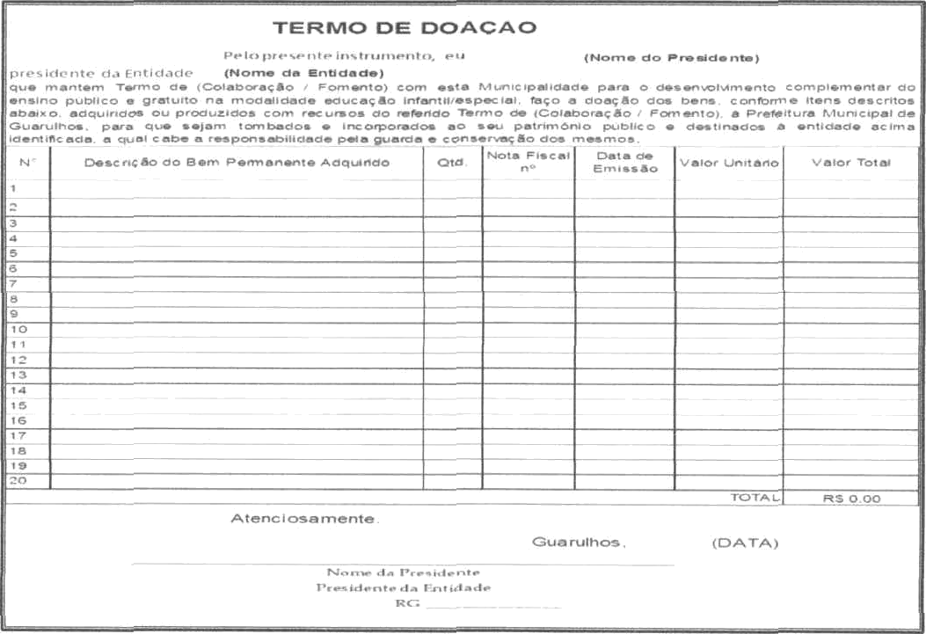
5. Ofício e Termo de Doação de Bens (Adquiridos com Verba Pública)
- Parcela de Bens Permanentes —

Slide 17


6. Orientações de Funcionamento — Creche
Tendo em vista o sentido público do atendimento prestado pelas institu's es, nas unidades educacionais, para complementação de vagas em creches de educação infantil e especial estabelecemos as orientações principais para o funcionamento adequado que permita o cumprimento de metas e valorização do investimento público nas instituições sem fins lucrativos.
Quaisquer alterações ao Plano de Trabalho ou funcionamento da unidade, devem ser comunicada por o/iria para a Divisão Técnica de Gestão de Convênios, sempre considerando os prazos estabelecidos na legislação;
Cada unidade deverá manter comunicação permanente com o (a) Supervisor (a) Escolar, seguindo as suas orientações e solicitando apoio às decisões, quando necessário;
A execusao do Plano de Trabalho deve considerar que a escola é pública e gratuita, sendo qualquer atividade escolar (inclusive eventos comunitários) propiciada para todos os alunos, sem distinção e sem cobrança de qualquer taxa ou valor monetário dos responsáveis e/ou alunos matriculados.
Não poderá também haver distinção na distribuição ou cobrança de qualquer valor para a aquisisao de materiais de higiene, alimentação, entre outros;
O Calendário Escolar Municipal deverá ser cumprido fielmente e as possíveis alterações que o coletivo escolar julgar necessárias, encaminhar por meio de oficio à DTSE — Divisão Técnica de Supervisão Escolar, conforme portaria própria, para homologação;
Sempre que for planejada uma atividade externa, a unidade deverá fazer um projeto pedagógico, a partir do referencial municipal, “Quadro dos Saberes Necessários” (QSN), e comunicar à DTSE — Divisão Técnica de Supervisão Escolar;
Para as reuniões pedagógicas e de pais, previstas no Calendário Escolar Municipal, os coordenadores pedagógicos, em conjunto com os diretores, deverão estabelecer uma pauta e envolver a todos no caráter formativo, de planejamento e replanejamento;
A instituição e suas unidades deverão estabelecer regras de funcionamento públicas e publicitadas para todos, de modo a garantir um bom funcionamento, sem descumprir a legislação;
O Quadro de Horário Administrativo deve ser enviado a DTSE para conhecimento e afixado em local público. O cumprimento do horário por todos os funcionários deve ser controlado pela direção da instituição em conjunto com a coordenação das unidades.

Slide 18

GrcaLçnw Pm:L‹¿o dc Cur3:2017
O atendimento público deve ser contínuo, garantindo o cumprimento do horário administrativo previsto no Plano de Trabalho e, na ausência do responsável por atender, essa responsabilidade deve ser delegada a algum outro funcionário;
O atendimento deve ser cortês e fornecer todas as informações solicitadas pela família, Secretaria de Educasao, outras secretarias, parceiros, etc. Quando a informação não estiver disponível devem recolhê-la o mais rápido possível;
Nos processos de rematrícula, matrícula e encaminhamento para o Departamento de Ensino Escolar — Divisão Técnica de Cadastro de Alunos e Escolas é importante informar com clareza aos pais sobre o procedimento e organizar os documentos de forma a facilitar a comunicação de dados com a SECEL, a partir das orientações emanadas da Divisão Técnica de Planejamento da Demanda Escolar.
Organizar as turmas de forma que as vagas existentes sejam preenchidas no período sugerido pela família. Quando não for possível, listar os pedidos de alteração de período, organizando impresso próprio para solicitação da mudança (assinada pelos responsáveis);
A comunicasao na agenda do aluno precisa ser clara, sucinta e sem erros de língua ou linguagem. Quando a comunicação é emanada da direção ou coordenação da unidade é preferível produzir bilhetes que a identifiquem;
Cada unidade deverá manter organizados os prontuários dos alunos e dos funcionários, livro ata de reuniões pedagógicas, comissão de mães, livro de ação supervisora e de visitas, livro ponto de funcionários, livro de ocorrências com alunos e ocorrências internas e outros que se fizerem necessários;
O Diário de Classe deve ser feito, atualizado e verificado de acordo com as orientações de Divisão Técnica de Supervisão Escolar. Sempre que se verificar alunos faltosos, a família deve ser contatada, visando à permanência do aluno na escola. No caso de persistência das faltas, seguir orientações normatizadas pela Secretaria de Educação;
A unidade é responsável pela entrega e recebimento de uniformes e materiais dos alunos e funcionários, alimentasao, entre outros, devendo manter controle e registro de tais atos, segundo orientações do DASE;
As unidades devem seguir as orientações emanadas do DASE para acondicionamento, preparação e administração da alimentação escolar, planejando em equipe, horários e rotinas alimentares e de higiene, e comunicando por telefone, qualquer alteração da alimentasao escolar;
Respeitar o horário de atendimento aos educandos de 5 (cinco) horas diárias (Conforme Portaria n° 046/2016-SE), sendo:
Manhã das 07h00 às 12h00

Slide 19
Tarde das 13h00 às 18h00;
Entregar na Secretaria de Educação mensalmente todos os documentos referentes ao quadro de funcionários constantes do Decreto Municipal n-° 33.703/2016, da entidade até o 5º dia útil de cada mês.
O cumprimento dessas regras pelas unidades representará um aumento da qualidade do serviço prestado à comunidade e aos alunos, possibilitará o estabelecimento de uma relação de confiansa com a SECEL e valorizará os profissionais que atuam no cotidiano das creches.

Slide 20


0 wì rcr: ûnslzç:o d: Conüs20lZ
Prefeito
Gustavo Henric Costa - "Guti"
Secretário de Educação, Cultura, Esporte e Lazer
Alexandre Turri Zeitune
Diretora do Departamento de Ensino Escolar
Argentina Concebida Silva Barbosa
Divisão Técnica de Gestão de Convênios
Adriana de Oliveira Silva Campos Carlos Alberto Santo
Laurindo Gonçalves da Silva Neto

